Slide 1
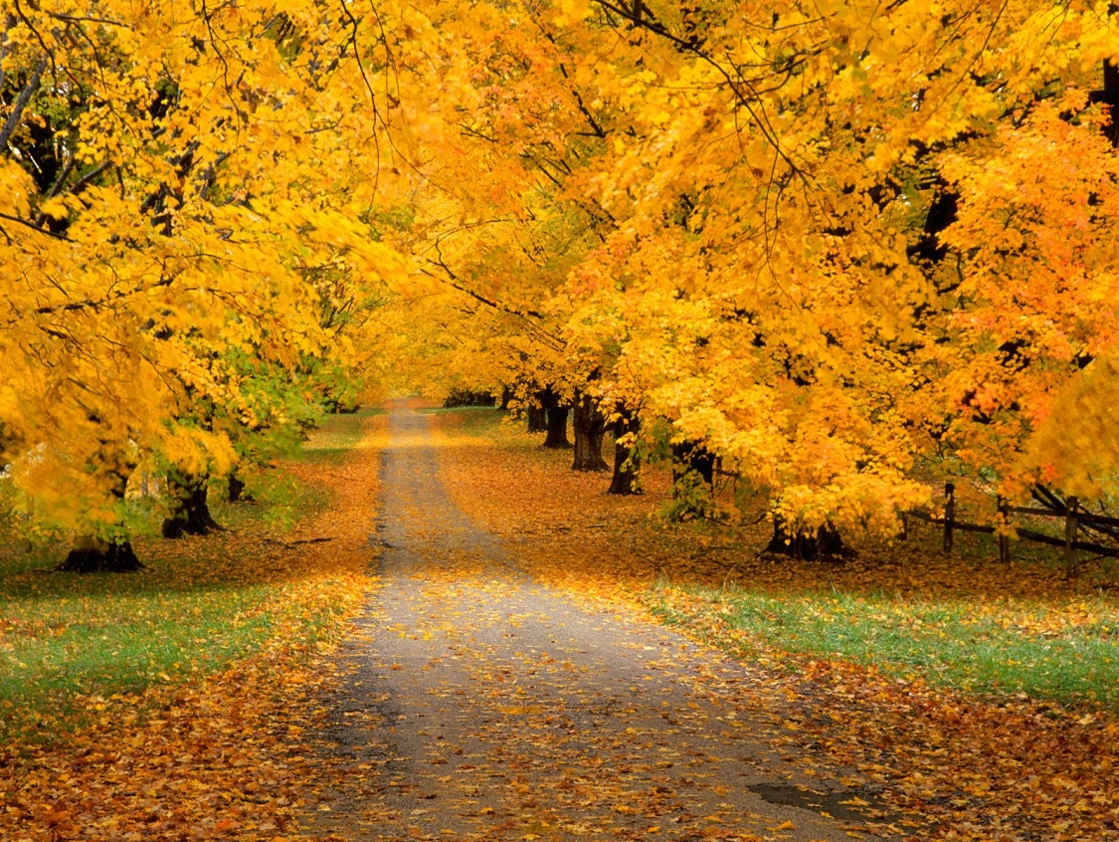
Осень

Slide 2
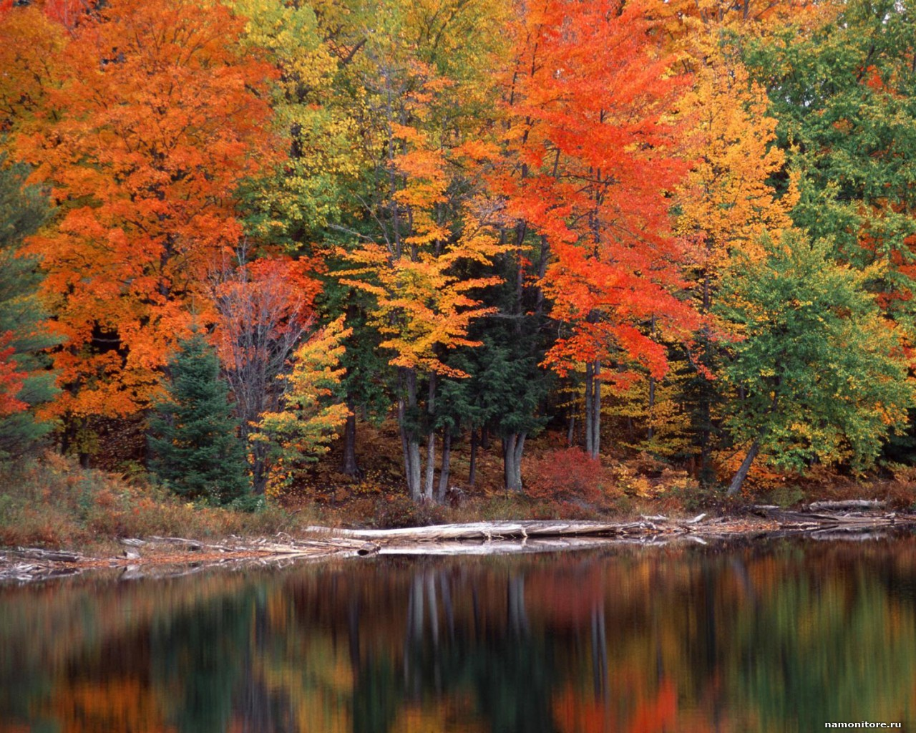
ПОСМОТРИ НА ЭТУ КАРТИНКУ. КАКАЯ НЕОБЫЧНАЯ ПРИРОДА! КАКИЕ РАЗНОЦВЕТНЫЕ ЛИСТЬЯ – КРАСНЫЕ, ЖЕЛТЫЕ, ОРАНЖЕВЫЕ! ПОЧЕМУ ВСЕ ТАКОЕ ПЕСТРОЕ? ЭТО ЗНАЧИТ НАСТУПИЛА ОСЕНЬ! ДАВАЙ ПОЗНАКОМИМСЯ С ЭТИМ ВРЕМЕНЕМ ГОДА ПОЛУЧШЕ!

Slide 3
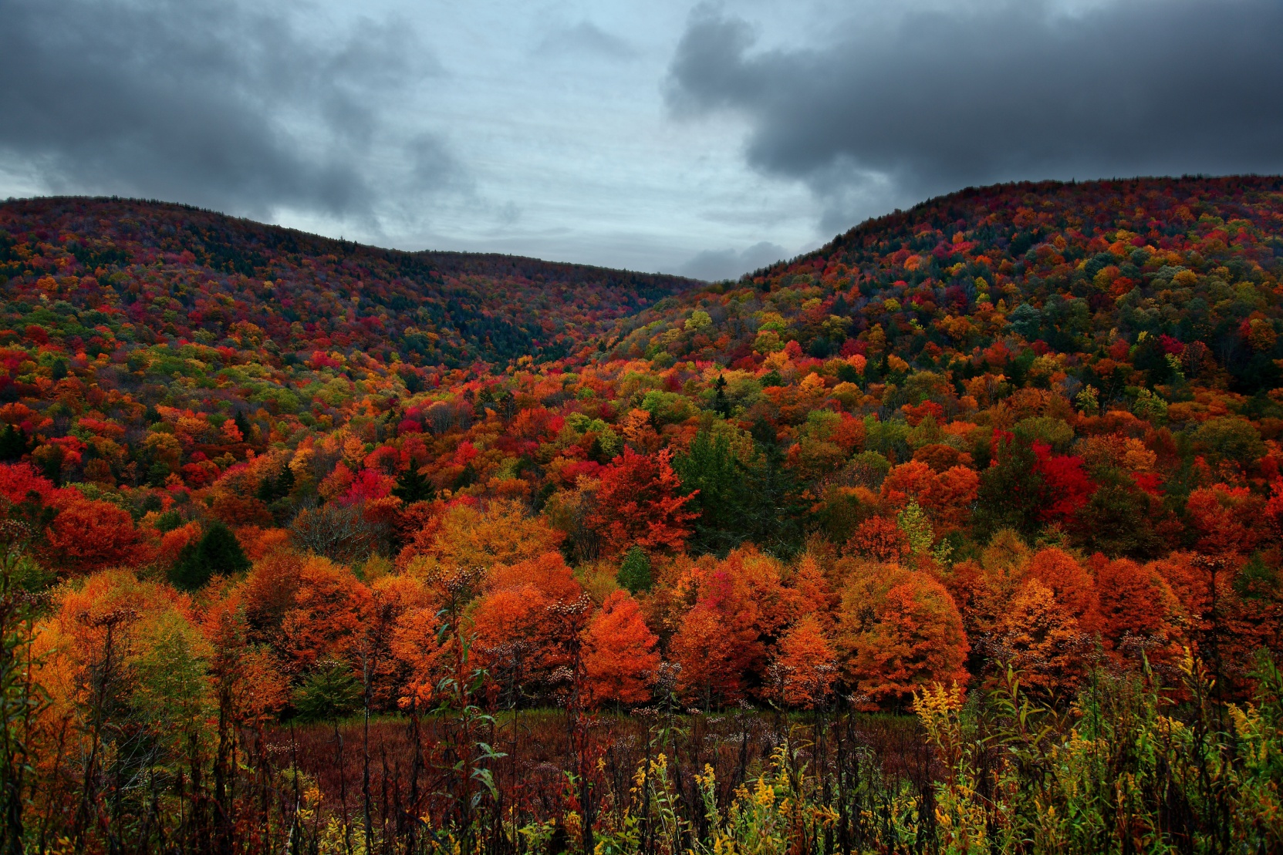
ОСЕНЬЮ ЛИСТЬЯ НА ДЕРЕВЬЯХ НАЧИНАЮТ МЕНЯТЬ СВОЙ ЦВЕТ. ИЗ ЗЕЛЕНЫХ ОНИ ПРЕВРАЩАЮТСЯ В КРАСНЫЕ, ЖЕЛТЫЕ, БАГРЯНЫЕ. ПОСМОТРИ КАКОЙ РАЗНОЦВЕТНЫЙ ЛЕС БЫВАЕТ ОСЕНЬЮ!

Slide 4
РАННЯЯ ОСЕНЬ: СЕНТЯБРЬ ПЕРВЫЕ ЖЁЛТЫЕ ЛИСТОЧКИ
Ранняя Осень похожа на Лето! Такая же солнечная, тёплая, зелёная! Лишь кое-где, там и там в листве, начинают появляться жёлтые листья, словно солнечные зайчики – это Осень пробует свою кисточку.

Slide 5
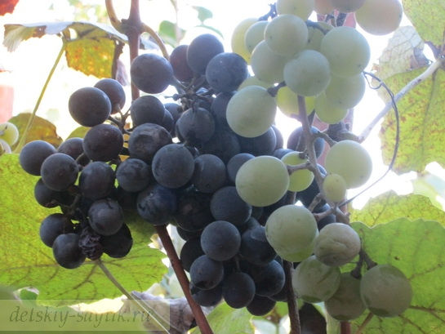
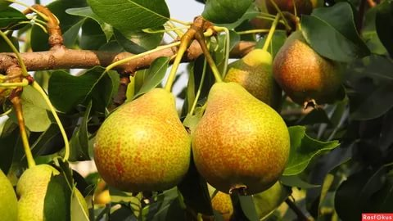
УРОЖАЙ ОСЕННИХ ФРУКТОВ В СЕНТЯБРЕ ПОСПЕВАЮТ ЯБЛОКИ, ВИНОГРАД, ГРУШИ – ЩЕДРЫЙ УРОЖАЙ – ВКУСНАЯ И ЯРКАЯ ПРИМЕТА ОСЕНИ!

Slide 6
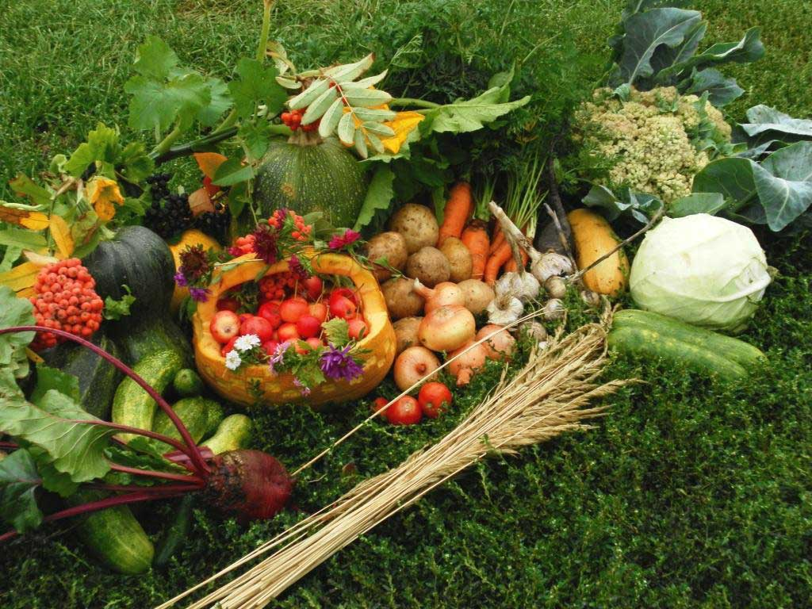
ОСЕНЬЮ СОЗРЕВАЮТ МНОГО ОВОЩЕЙ И ФРУКТОВ.

Slide 7
ПРИМЕТЫ ЗОЛОТОЙ ОСЕНИ: ОКТЯБРЬ МИР ЯНТАРНЫЙ – СОЛНЫШКО И ЛИСТЬЯ, И ДУША НАЛИТА ЯНТАРЁМ. В НЕБЕ, НА ЗЕМЛЕ ОН, НА ДЕРЕВЬЯХ – СЛОВНО В ДИВНОЙ СКАЗКЕ МЫ ЖИВЁМ!

Slide 8
ЗОЛОТАЯ ОСЕНЬ САМАЯ КРАСИВАЯ ОСЕННЯЯ ПОРА! ВСЕ ДВОРЫ, ПАРКИ И СКВЕРЫ ПРЕВРАЩАЮТСЯ В СКАЗОЧНЫЕ ЗОЛОТЫЕ КРАЯ. ВОТ КОГДА СКОРЕЕ НУЖНО БЕЖАТЬ НА УЛИЦУ С ФОТОАППАРАТОМ И ВСЕЙ СЕМЬЕЙ ШУРШАТЬ, БРОДИТЬ, ВАЛЯТЬСЯ В АРОМАТНЫХ СОЛНЕЧНЫХ ВОРОХАХ! УСТРАИВАТЬ ФОТОСЕССИИ И ИГРАТЬ В ОСЕННИЕ ИГРЫ! ЕСЛИ ПРИСМОТРЕТЬСЯ, С КАЖДЫМ ДНЁМ ДЕРЕВО ПО ПУТИ ДОМОЙ СТАНОВИТСЯ ВСЁ БОЛЕЕ ЖЁЛТЫМ. СТАНЕШЬ ПОД ДЕРЕВОМ В ПАСМУРНОЕ УТРО – И ОНО ПРЕВРАЩАЕТСЯ В СОЛНЕЧНОЕ! С ТАКИМИ УДИВИТЕЛЬНЫМИ СВЕТЯЩИМИСЯ ДЕРЕВЬЯМИ В ОСЕННИЕ ХМУРЫЕ ДНИ НАМ ВСЁ РАВНО БУДЕТ СОЛНЕЧНО!

Slide 9
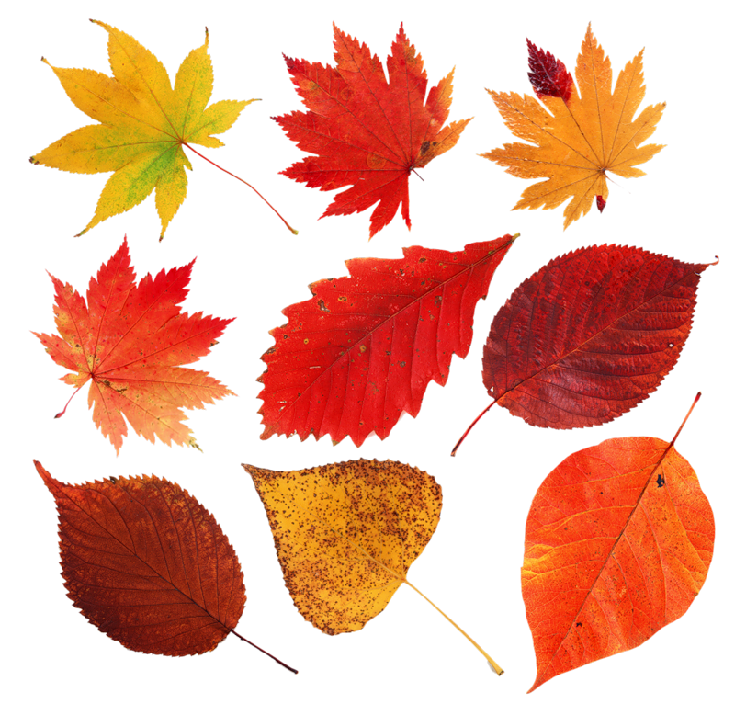
ПОЧЕМУ ДЕРЕВЬЯ ЖЕЛТЕЮТ И СБРАСЫВАЮТ ЛИСТЬЯ? ЛИСТЬЯ МЕНЯЮТ СВОЙ ЦВЕТ ПОТОМУ, ЧТО С НАСТУПЛЕНИЕМ ОСЕНИ СОЛНЫШКО СВЕТИТ ВСЕ МЕНЬШЕ, И ИМ НЕ ХВАТАЕТ СОЛНЕЧНОГО ЦВЕТА, ЧТОБЫ ОСТАВАТЬСЯ ЗЕЛЕНЫМИ.

Slide 10
ОБРАТИТЕ ВНИМАНИЕ, ЧТО ДЕРЕВЬЯ ЖЕЛТЕЮТ НЕ ВСЕ СРАЗУ, ОНИ МЕНЯЮТ ЦВЕТ ПО ОЧЕРЕДИ. ПЕРВЫМИ – ТЕ, КТО ПЕРВЫМ И ПРОСНУЛСЯ ВЕСНОЙ. А ДОЛЬШЕ ВСЕХ УПРЯМО ЗЕЛЕНЕЮТ ТЕ, ЧЬИ ЛИСТОЧКИ РАСПУСКАЮТСЯ ПОЗДНО. ТОЧНО КАК «СОВЫ» И «ЖАВОРОНКИ», СРЕДИ ДЕРЕВЬЕВ ОНИ ТОЖЕ ЕСТЬ.

Slide 11
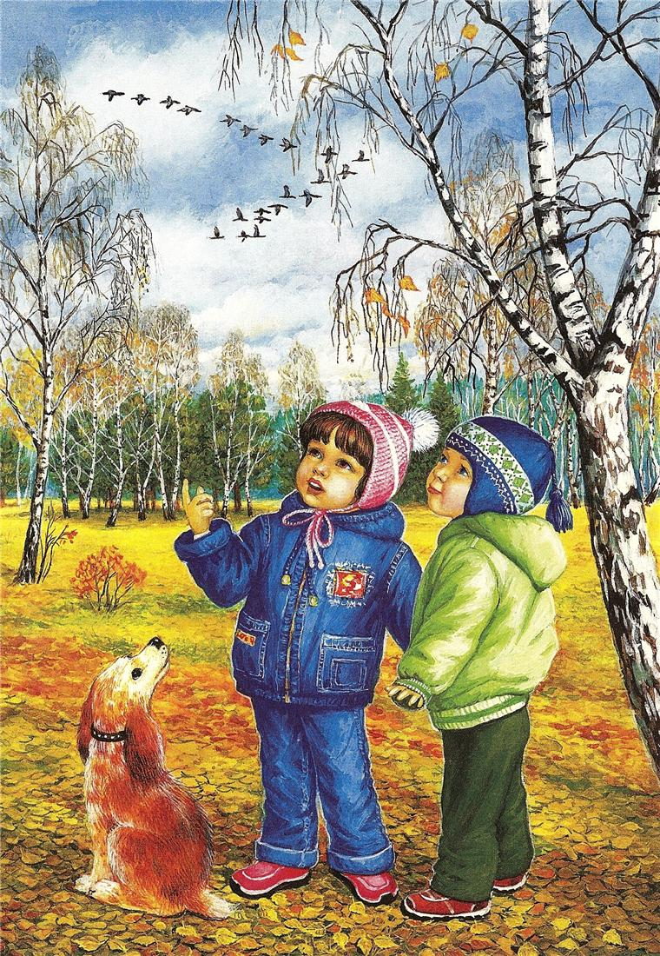
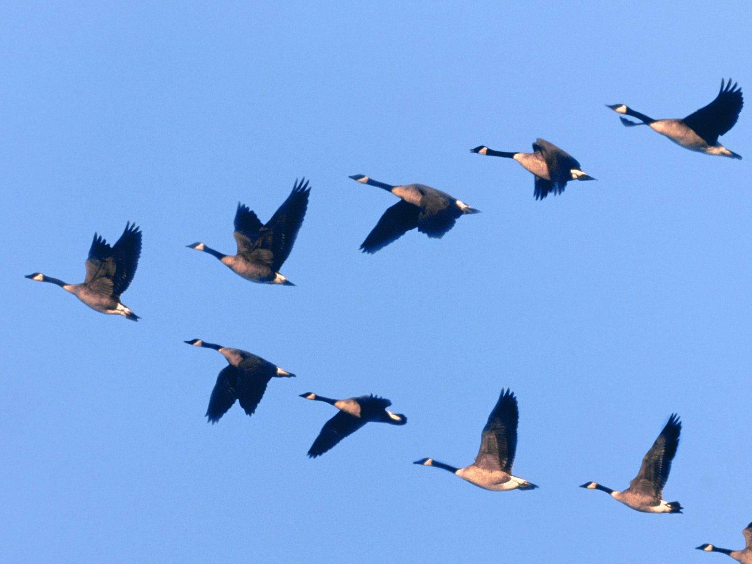
ОСЕНЬЮ МНОГИЕ ПТИЦЫ УЛЕТАЮТ НА ЮГ – В ТЕПЛЫЕ СТРАНЫ. ОНИ УЛЕТАЮТ ПОТОМУ, ЧТО ОСЕНЬЮ И ЗИМОЙ ОЧЕНЬ ХОЛОДНО, ПТИЦАМ НЕЧЕГО ЕСТЬ – ИСЧЕЗАЮТ НАСЕКОМЫЕ И РАСТЕНИЯ - ТРАВА И ЛИСТЬЯ ДЕРЕВЬЕВ.

Slide 12
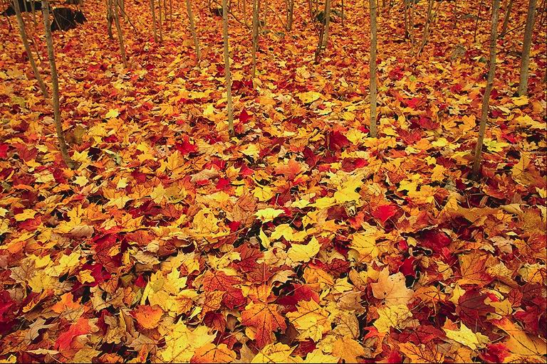
ПОРЫВЫ ВЕТРА СРЫВАЮТ С ДЕРЕВЬЕВ ЖЕЛТЫЕ, БАГРЯНЫЕ И ЛИЛОВЫЕ ЛИСТЬЯ, КОТОРЫЕ УСТИЛАЮТ ЗЕМЛЮ ПЕСТРЫМ КОВРОМ.

Slide 13
ЛИСТОПАД ПОКРАСОВАЛИСЬ ДЕРЕВЬЯ В СОЛНЕЧНЫХ, ОГНЕННЫХ НАРЯДАХ, И НАЧИНАЕТСЯ ЛИСТОПАД. МОЖНО СОБИРАТЬ ШИКАРНЫЕ БУКЕТЫ ИЗ ЛИСТЬЕВ, ЛЮБОВАТЬСЯ ИМИ, ДЕЛАТЬ ИЗ НИХ АППЛИКАЦИИ

Slide 14
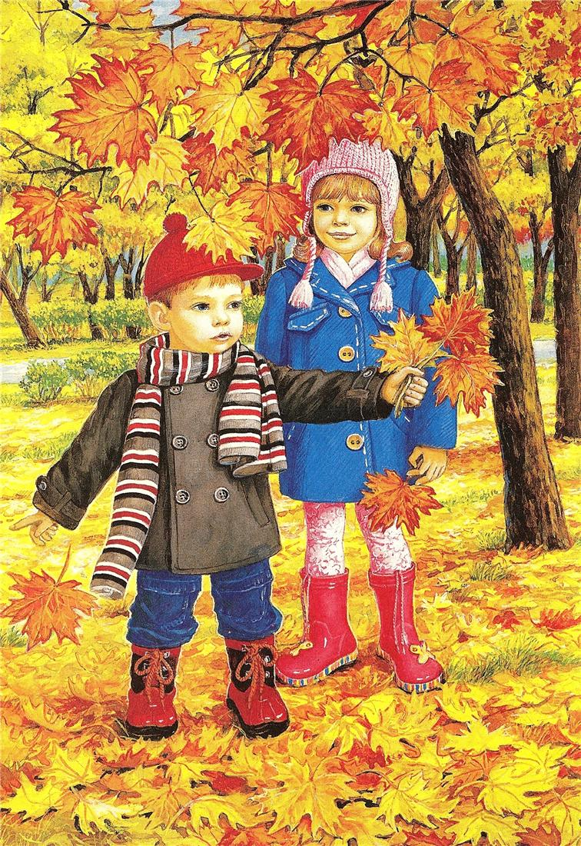
ОСЕНЬЮ НА УЛИЦЕ НАЧИНАЕТ ХОЛОДАТЬ. ЛЮДИ ОДЕВАЮТСЯ ТЕПЛЕЕ ЧЕМ ЛЕТОМ – В ТЕПЛЫЕ ШАПКИ, ПАЛЬТО И КУРТКИ, ПЕРЕОБУВАЮТСЯ В БОТИНКИ И САПОГИ.

Slide 15
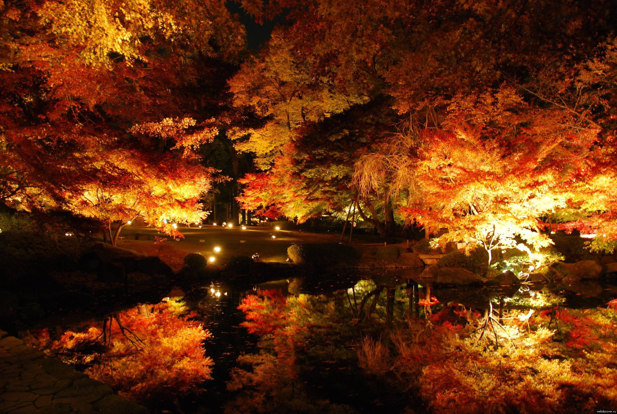
ПОСТЕПЕННО ДНИ СТАНОВЯТСЯ КОРОЧЕ, А НОЧИ ДЛИННЕЕ. ВЕЧЕРОМ БЫСТРО НАЧИНАЕТ ТЕМНЕТЬ. ЧАСТО К КОНЦУ ПРОГУЛКИ НА УЛИЦЕ УЖЕ СОВСЕМ ТЕМНО.

Slide 16
ВМЕСТЕ С ХОЛОДАМИ ОСЕНЬЮ НАЧИНАЮТСЯ ДОЖДИ. ВСЕ ЧАЩЕ МОРОСИТ ОСЕННИЙ ДОЖДИК.

Slide 17
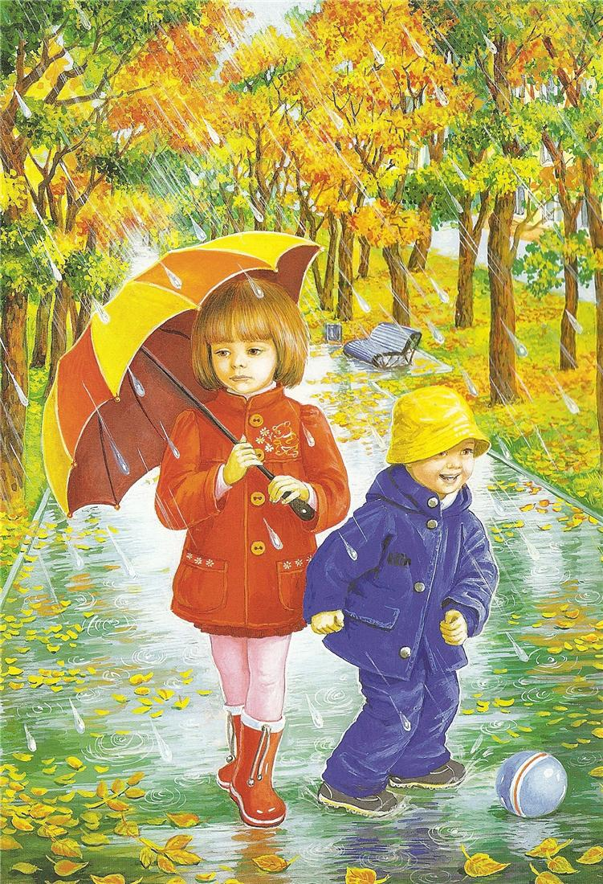
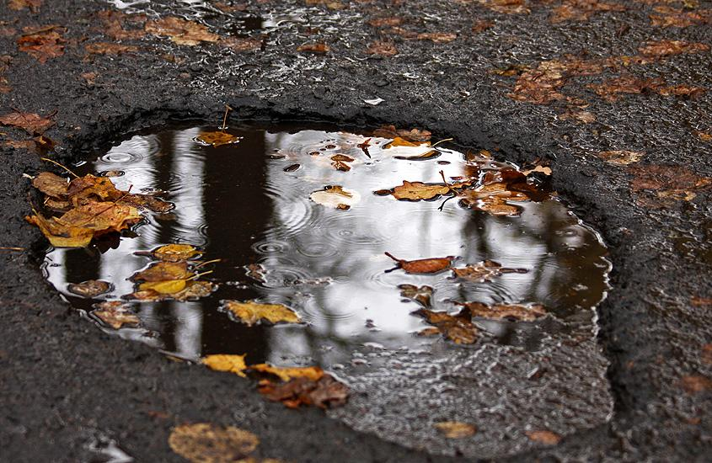
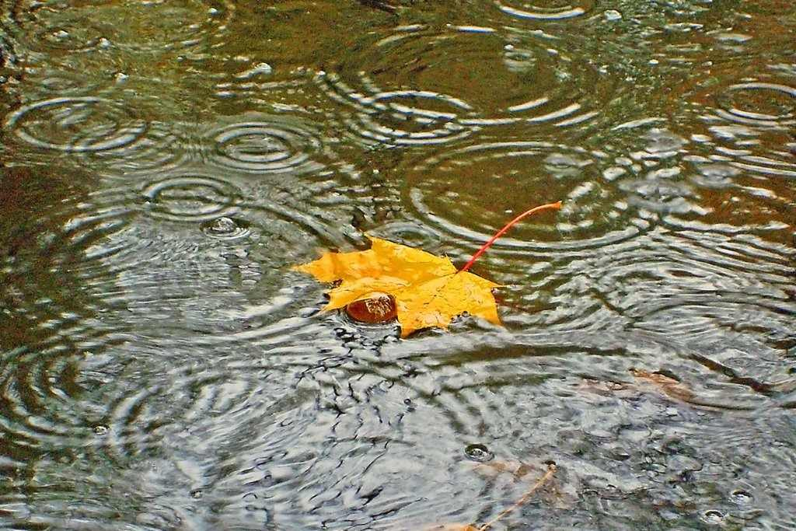
ЛЮДИ ХОДЯТ ПОД ЗОНТИКАМИ, НА УЛИЦЕ МНОГО ЛУЖ.

Slide 18
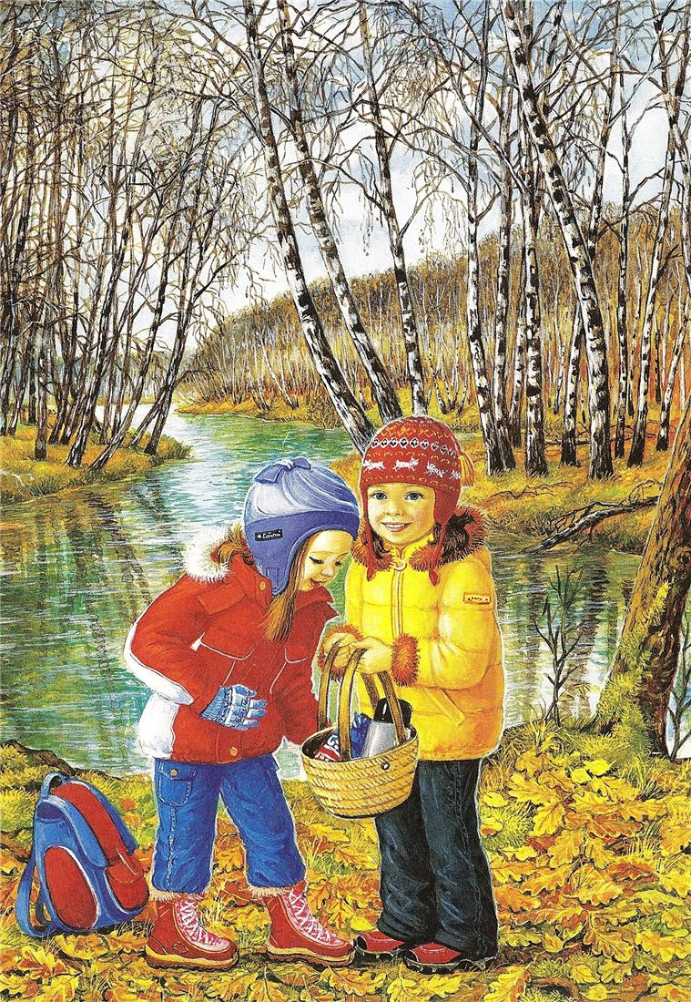
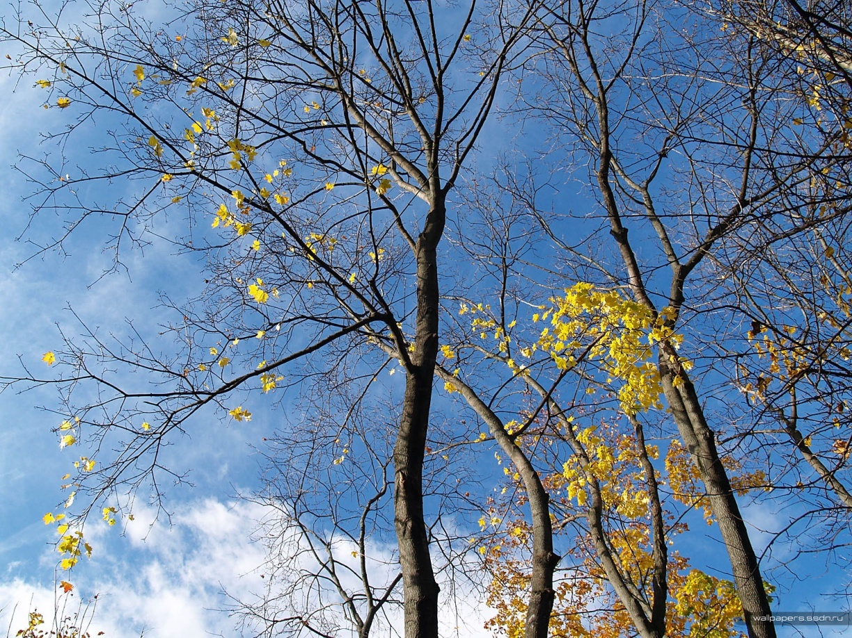
ПОЗДНЯЯ ОСЕНЬ: НОЯБРЬ

Slide 19
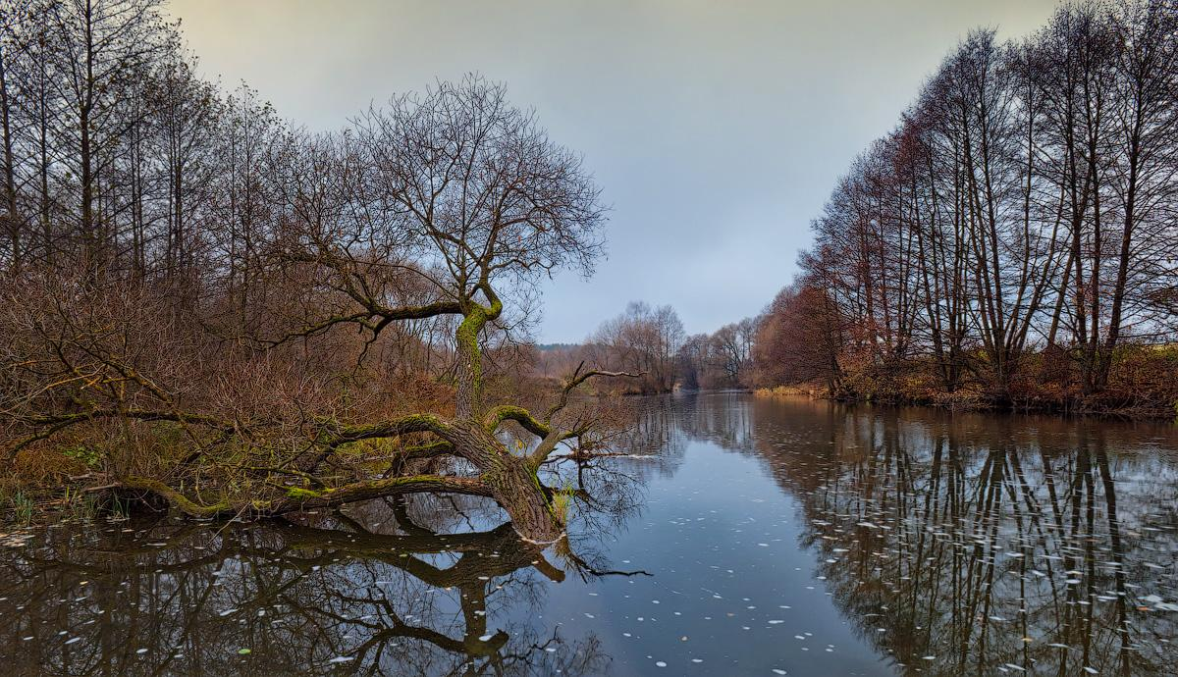
ПРИГЛЯДИСЬ – ВСЕ ЛИСТЬЯ С ДЕРЕВЬЕВ ОСЫПАЛИСЬ, НЕБО ЗАТЯНУТО СЕРЫМИ ТУЧАМИ. ТАКАЯ ПРИРОДА БЫВАЕТ ПОЗДНЕЙ ОСЕНЬЮ.

Slide 20
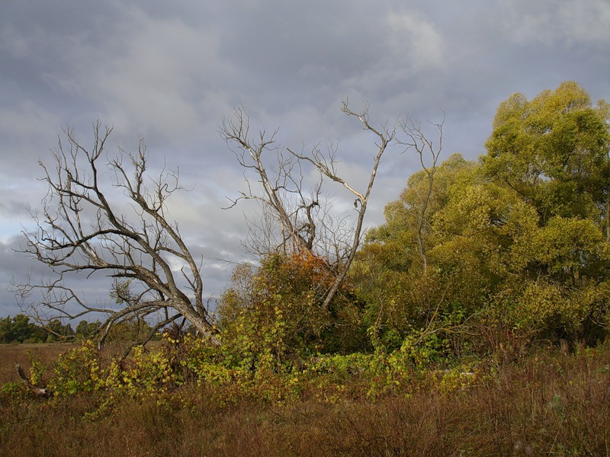
ПОЗДНЕЙ ОСЕНЬЮ СОЛНЦЕ ВЫГЛЯДЫВАЕТ РЕДКО, ДНИ СТАНОВЯТСЯ ПАСМУРНЫМИ. ВИДИТЕ КАКОЕ ТЕМНОЕ НЕБО НА ЭТОЙ КАРТИНКЕ?

Slide 21
ОСЕНЬЮ НЕБО ЧАСТО БЫВАЕТ ПАСМУРНЫМ, ПОКРЫВАЕТСЯ ХМУРЫМИ ТУЧАМИ.

Slide 22
ДЕРЕВЬЯ ВИДЯТ ВО СНЕ ЛЕТО, А ЧТОБЫ ИМ БЫЛО УЮТНЕЙ ДРЕМАТЬ С ГОЛЫМИ ВЕТКАМИ, ПОД УТРО ИХ ОКУТЫВАЕТ ГУСТОЙ ОСЕННИЙ ТУМАН. ИНОГДА ТУМАН ПРЕВРАЩАЕТСЯ В МЕЛКУЮ МОРОСЬ, А ТО И В ДОЖДИК.

Slide 23
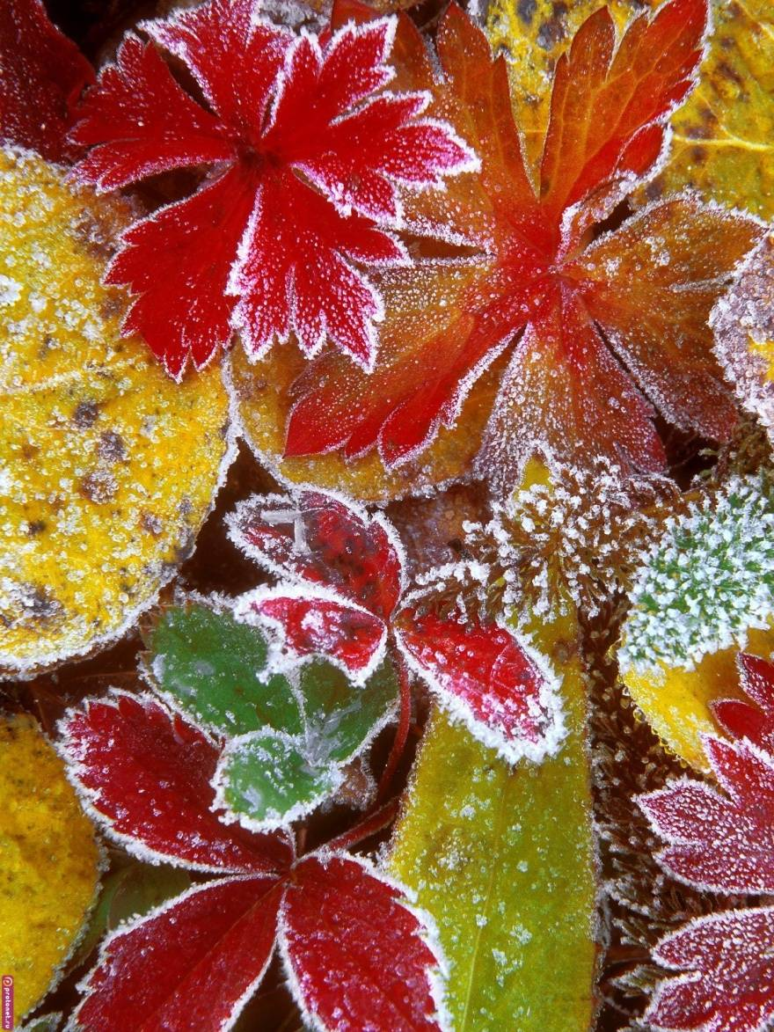
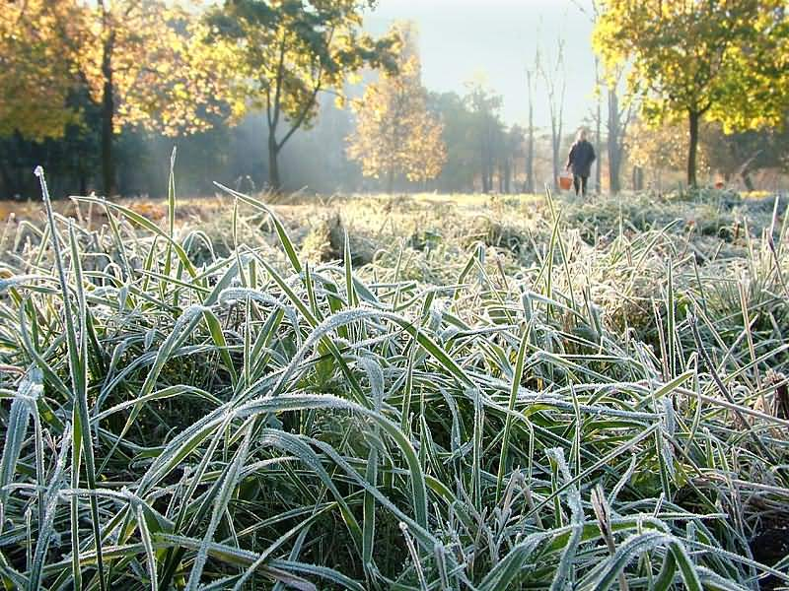
ПОЗДНЕЙ ОСЕНЬЮ СТАНОВИТСЯ ЕЩЕ ХОЛОДНЕЕ. ПО НОЧАМ БЫВАЮТ ЗАМОРОЗКИ - НА ЛИСТЬЯХ И ТРАВЕ ПОЯВЛЯЕТСЯ ИНЕЙ:

Slide 24
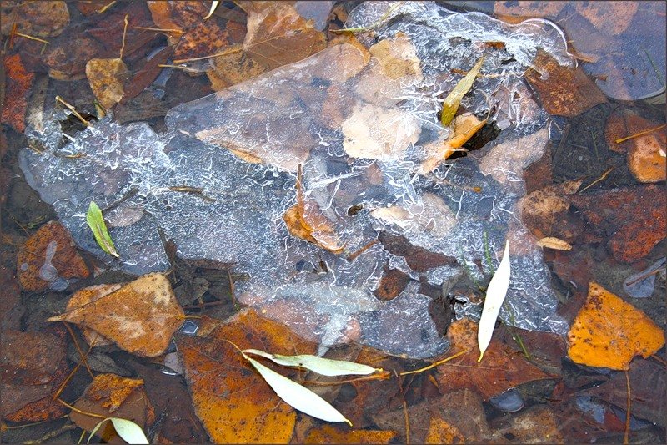
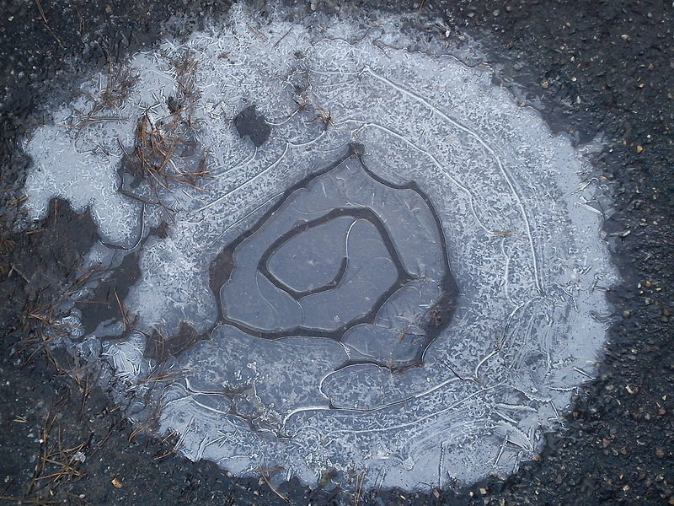
ОТ ХОЛОДА ЗАМЕРЗАЮТ ЛУЖИ:

Slide 25
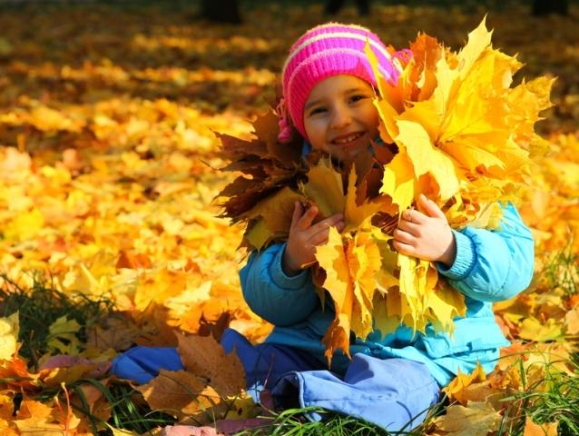
ОСЕНЬ ОЧЕНЬ КРАСИВОЕ ВРЕМЯ ГОДА!

Slide 26
СПАСИБО ЗА ВНИМАНИЕ!!!

